Slide 1

4조 새벽코딩
조별 과제 제목 넣기 :

Slide 2
목차(중간과정)
1. 팀원소개( 밑에 다 하고 나서 넣기)
2. 프로젝트 개요
3. 데이터베이스 설계서(erd)
4. 테이블 설계서
5. 화면 ui

Slide 3

※.목차
1. 팀원소개( 밑에 다 하고 나서 넣기)
2. 프로젝트 개요
3. 데이터베이스 설계서(erd)
4. 테이블 설계서
5. 화면 ui

Slide 4


1. 프로젝트 개요
프로젝트 선택 동기
- 현 4차 산업 사회에서의 활동 도중 다양하게 접하는 여러 erp 시스템의 활용사례 중에서 (좀있다)
프로젝트 진행 목표
다양하고 세분화된 통합검색기능을 통해 사용자에게 편의성을 제공할 수 있는 재고관리 시스템 제공
게시판 기능 통해 사용자들 간의 원활한 의사소통 및 의사소통 형성과 연계된 재고관리 시스템 제공
사용자에게 개별 및 종합 통계 시스템들을 통한 직관적, 시각적 자료 제공

Slide 5
2. 데이터베이스 설계서(erp)
Erp 화면 기입 칸

Slide 6
3. 테이블 설계서
테이블 설계서 기입 칸

Slide 7
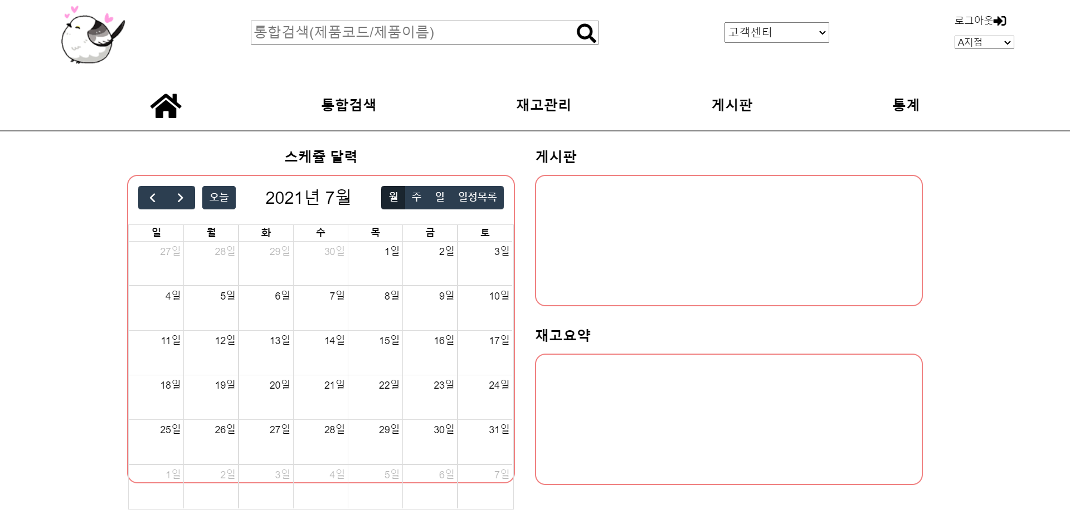
4. 화면 ui 구성
홈 화면 ui
1
2
3
※ 각 번호 별 설명
1. 제품 코드/제품 이름 검색 칸
:
2. 고객 센터
:
3. 로그아웃/지점 선택(나눌것)
:
4. 홈 화면 ui 선택
:
5. 스케쥴 달력
:
6. 게시판
:
7. 재고 요약
:
4
5
6
7
홈 화면 ui 설명

Slide 8
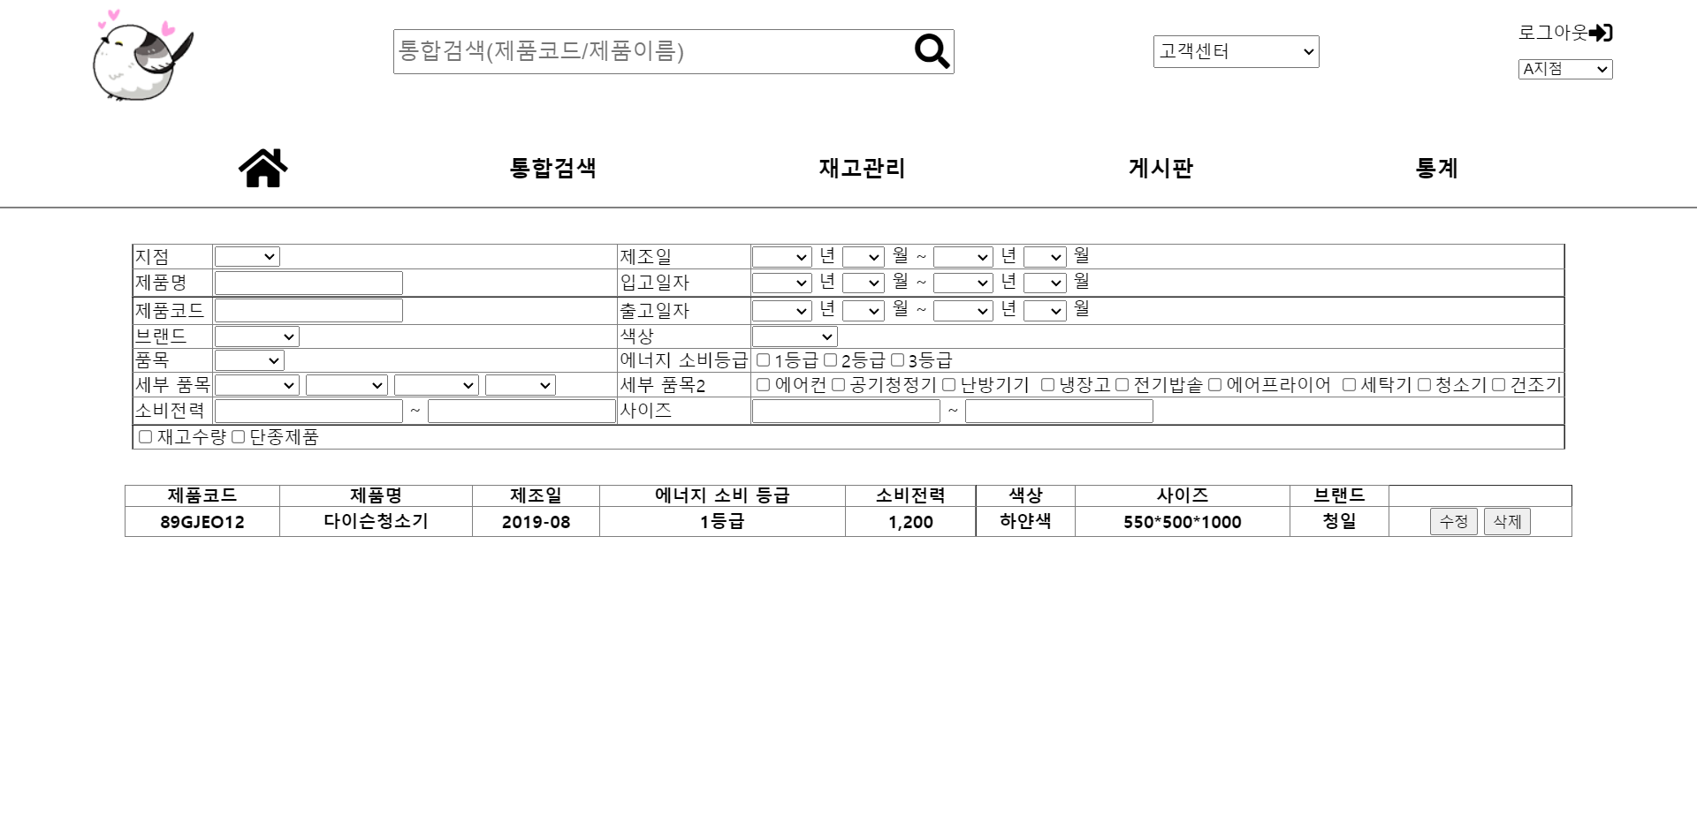
4. 화면 ui 구성
통합검색 화면 ui
※ 각 번호 별 설명
1. 통합 검색 ui 선택
:
2. 세부 검색 ui 창
:
3. 재고 품목 리스트
:
4. 수정/삭제 버튼
:
5. 수정 선택 시 ui 리스트
:
1
2
3
4
5
통합검색 화면 ui 설명

Slide 9
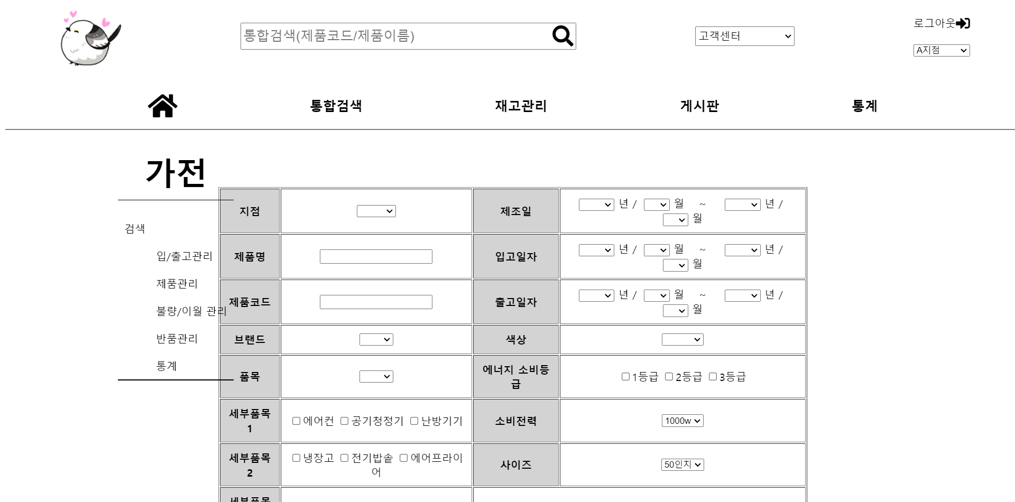
4. 화면 ui 구성
재고관리 화면 ui
※ 각 번호 별 설명
1. 재고관리 ui 선택
:
2. 대 분류 가전 ui 선택
:
3. 대 분류 하위 관리 기능
:
4. 제고 관리 관련 세부 검색 ui
:
1
2
4
3
재고관리 화면 ui 설명

Slide 10
4. 화면 ui 구성
재고관리 화면 ui
※ 각 번호 별 설명
1. 재고관리 ui 선택
:
2. 대 분류
:
3. 대 분류 하위 관리 기능
:
4. 제고 관리 관련 세부 검색 ui
:
1
2
TV
4
3
재고관리 화면 ui 설명

Slide 11
4. 화면 ui 구성
재고관리 화면 ui
※ 각 번호 별 설명
1. 재고관리 ui 선택
: 재고관리 페이지로 이동
2. 대 분류
: 대분류 종류 이름 출력
3. 대 분류 하위 관리 기능
: PC의 재고관리 기능 목록 출력
4. 제고 관리 관련 세부 검색 ui
: 검색 및 등록/삭제/수정 기능
1
2
PC
4
3
PC의 재고관리를 할 수 있는 페이지
PC 의 입/출고관리, 제품관리, 불량/이월 관리, 반품관리를 할 수 있습니다.
기본적으로 제품,입/출고의 검색과 등록/수정/삭제가 가능합니다.

Slide 12
4. 화면 ui 구성
재고관리 화면 ui
※ 각 번호 별 설명
1. 재고관리 ui 선택
: 재고관리 페이지로 이동
2. 대 분류
: 대분류 종류 이름 출력
3. 대 분류 하위 관리 기능
: 모바일의 재고관리 기능 목록 출력
4. 제고 관리 관련 세부 검색 ui
: 검색 및 등록/삭제/수정 기능
1
2
모바일
4
3
모바일의 재고관리를 할 수 있는 페이지
모바일 의 입/출고관리, 제품관리, 불량/이월 관리, 반품관리를 할 수 있습니다.
기본적으로 제품,입/출고의 검색과 등록/수정/삭제가 가능합니다.

Slide 13
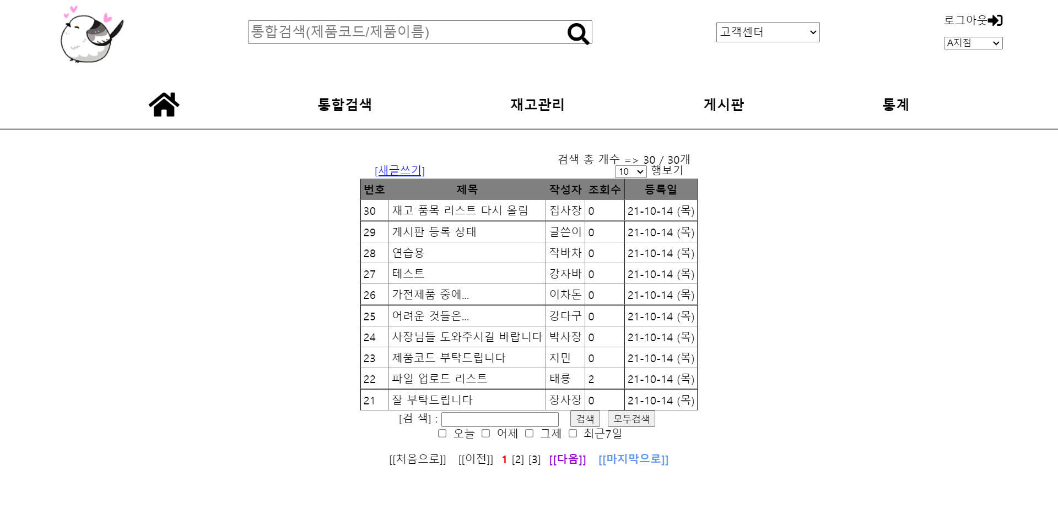
4. 화면 ui 구성
게시판 화면 ui
※ 각 번호 별 설명
1. 게시판 ui 선택
: 게시판 페이지로 이동
2. 새글 쓰기
: 새글 쓰기 페이지로 이동
3. 총 검색 개수/ 행 보기 선택
: 출력되는 행개수를 선택
4. 검색 입력/ 버튼
: 원하는 키워드를 입력하고 키워드에 맞는 검색결과물을 출력
5. 순서 선택
: 게시판 페이지 전환
1
2
3
4
5
각 지점의 커뮤니케이션이 가능한 게시판 페이지
지점마다의 자유로운 커뮤니케이션이 가능합니다. 예) 질문/자유글
게시글의 등록/삭제/수정이 가능하고 상세보기로 더 자세한 내용을 확인할 수 있습니다.

Slide 14
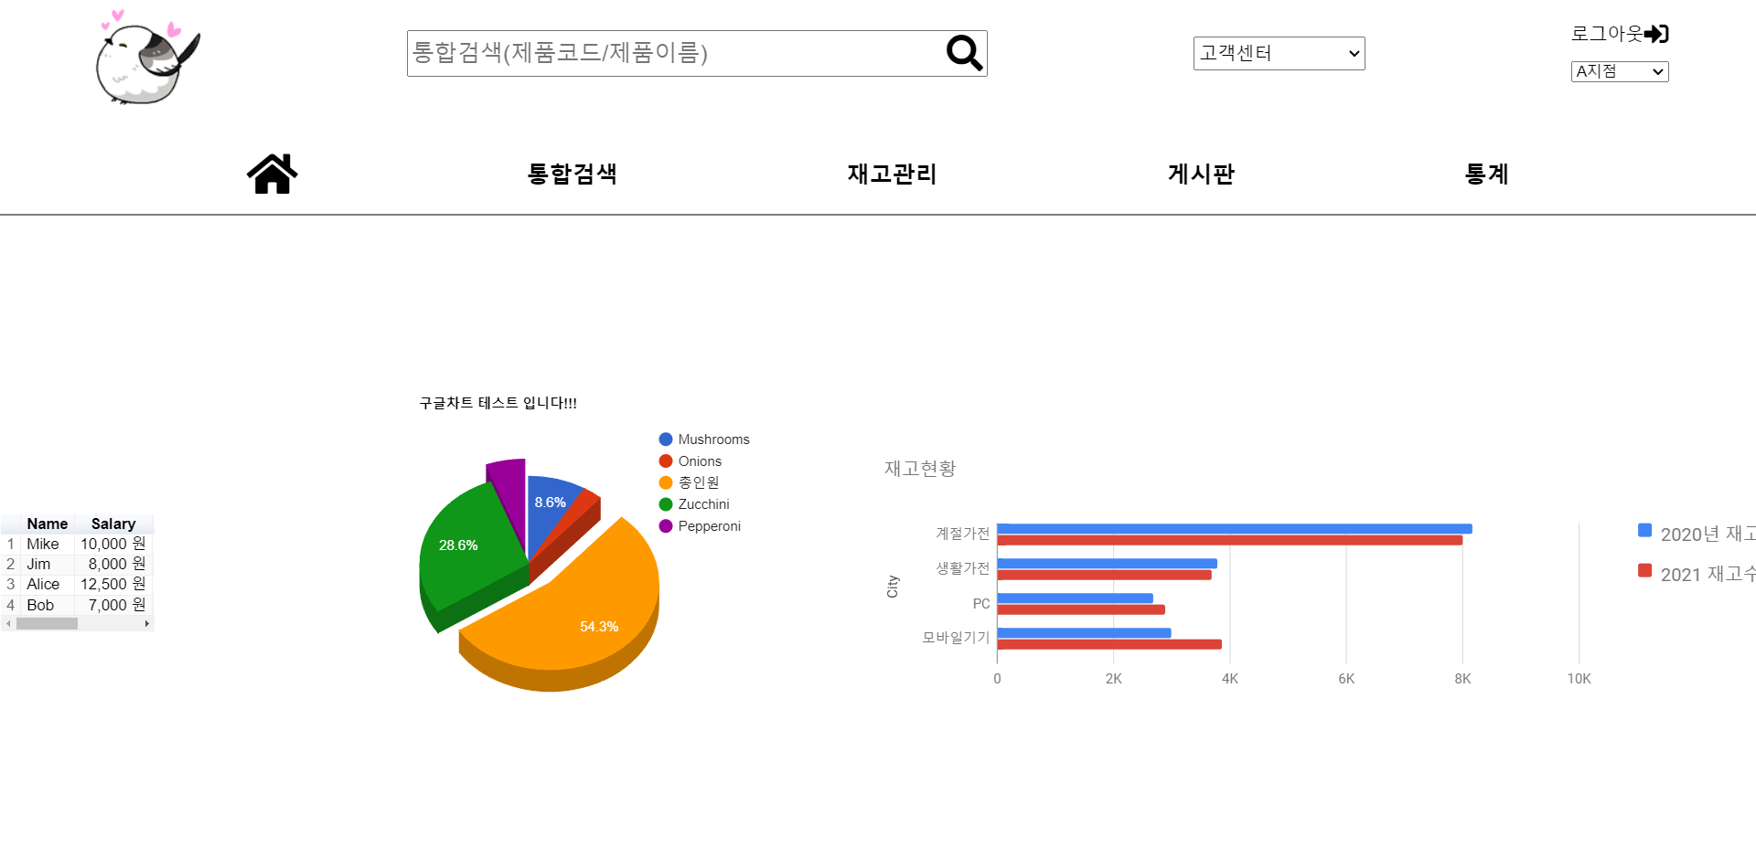
4. 화면 ui 구성
통계 화면 ui
※ 각 번호 별 설명
1. 통계 ui 선택
: 통합 통계 페이지로 이동
2. 통계1
: 테이블 형태의 통계자료로 정확한 수치 확인 가능
3. 통계2
: 원반 그래프로 비율을 한눈에 확인가능
4. 통계3
: 막대 그래프로 비교상수치 차이를 한눈에 확인가능
1
3
4
2
지점 재고의 통합 통계 페이지
각 카테고리의 재고현황과 입출고 현황을 다양한 그래프로 확인이 가능합니다.
통계 그래프를 통해 재고관리를 더 편하게 할 수 있도록 도와줍니다.

Slide 15
6. 앞으로의 계획
문제점 체크
-
구현할 예정 사항
-

Slide 16
ㅇㅇㅇ
봐주셔서 감사합니다!!!!

